Slide 1


Slide 2
Farih Asy-Syifa
1803010020
Teknik Informatika

Slide 3
Judul Proposal Skripsi
Sistem Informasi Perpustakaan Berbasis Web Pada SMPIT Insan Cendekia Klaten
(Studi Kasus : SMPIT Insan Cendekia Klaten)

Slide 4
Latar Belakang Masalah
Seiring berkembangnya zaman, teknologi informasi dari hari ke hari pun semakin meningkat dan kebutuhan pengguna untuk mengakses informasi secara cepat juga semakin meningkat. Dengan adanya hal tersebut, perpustakaan SMPIT Insan Cendekia menambah koleksi bukunya. Semakin bertambah koleksi buku tentu juga meningkatkan minat baca bagi para siswa yang membuat meningkatnya pengunjung perpustakaan, namun pencatatan data di perpustakaan SMPIT insan cendekia saat ini masih manual, dimana masih sering terjadi kesalahan dalam penghitungan denda dan lama nya dalam melakukan pencarian data buku maupun data peminjaman.

Slide 5
Batasan Masalah Sistem Informasi ini dapat melakukan pencatatan data buku perpustakaan, data transaksi, pengunjung perpustakaan dan dapat melakukan penghitungan denda secara otomatis.
Rumusan Masalah
Bagaimana membuat sistem informasi perpustakaan yang dapat memudahkan petugas perpustakaan dalam melakukan penghitungan denda serta dapat mengurangi waktu pencarian data yang ada di perpustakaan.

Slide 6
Tujuan Penelitian
Membangun sistem informasi perpustakaan yang dapat memudahkan petugas perpustakaan SMPIT Insan Cendekia Klaten dalam mengelola pencatatan transaksi yang terjadi di perpustakaan serta memudahkan penghitungan denda.
Manfaat Penelitian
Bagi SMPIT Incen, memudahkan petugas perpustakaan dalam mengelola data-data perpustakaan
Bagi STMIK Amikom Surakarta, dapat menjadi referensi untuk adik tingkat dalam penyusunan skripsi di tahun yang akan dating.
Bagi peneliti, dapat menjadi wawasan dan ilmu baru tentang tata cara perancangan dan pengaplikasian sistem informasi perpustakaan.

Slide 7
Landasan Teori
Sistem Informasi
Perpustakaan
Website
PHP
MySqL
HTML
CSS
Bootstrap

Slide 8
Metode Penelitian
Jenis, sifat dan pendekatan
Pendekatan yang digunakan pada penelitian ini adalah pendekatan penelitian dan pengembangan atau Research and Development (R&D). Sedangkan tahapan dalam pengembangan perangkat lunak menggunakan model SDLC (Software Development Life Cycle)

Slide 9
Tenknik Pengumpulan Data
Studi Pustaka, dengan melakukan pengumpulan data menggunakan referensi buku dari beberapa penelitian sebelumnya.
Observasi, melakukanapengamatan secara ilangsung ke perpustakaan yang menjadi objek penelitian yaitu perpustakaan SMPIT Insan Cendekia Klaten.
Wawancara, menanyakan langsung ke pihak sekolah yaitu kepala sekolah, siswa serta petugas perpustakaan SMPITaInsanaCendekia Klaten untuk mendapatkan data yang diperlukan dalamapenelitian ini.

Slide 10
Teknik Analisa Data
Teknik analisa data yang digunakan pada penelitian ini adalah SWOT, dimana dalam teknik ini menganalisa 4 hal yaitu strength (kelebihan), weakness (kelemahan), opportunity (peluang) dan threat (ancaman).
Data yang sudah dianalisa nantinya akan dimasukan kedalam matriks SWOT guna untuk menemukan strategi apa yang harus diambil untuk memecahkan masalah yang ada.

Slide 11
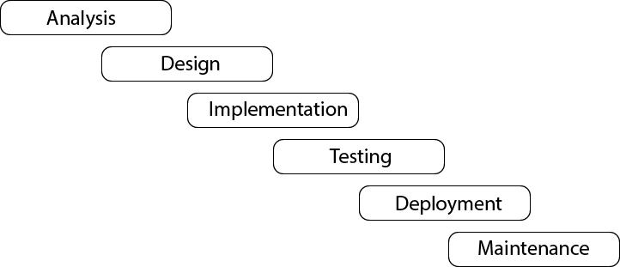
Alur Penelitian
Model SDLC

Slide 12
Analisys
Melakukan pengamatan untuk mengidentifikasi apa saja kebutuhan sistem yang akan dibangun.
Design
Analisa kebutuhan yang telah selesai dibuat dalam desain software menggunakan bahasa pemodelan UML (Use Case Diagram, Class Diagram, dan Sequence Diagram)Implementation.
Testing
Pengujian sistem dengan metode black box.
Deployment
Pengimplementasian sistem di perpustakaan SMPIT Insan Cendekia Klaten.
Maintenance
Perawatan,perbaikan maupun peningkatan sistem yang nantinya dapat menjadi referensi untuk penelitian selanjutnya.

Slide 13
Sekian dan Terimakasih

